Slide 1


Analiza komunikacije pacijent – zdravstveni djelatnik s naglaskom na mogućnosti unapređenja putem digitalnih medija
7. Regionalna konferencija o Alzheimerovoj demenciji
Vesna Božić, mag.med.techn.

Slide 2

Komunikacija
Temeljna ljudska potreba i ključni element svakodnevnog života.
U zdravstvu ima važnu ulogu jer ne predstavlja samo prijenos informacija, već može biti sastavni dio terapijskog procesa.
Kvalitetna komunikacija između pacijenata i zdravstvenih djelatnika pridonosi povjerenju, zadovoljstvu pacijenata te učinkovitijem liječenju.

Slide 3

Cilj istraživanja
Ispitati iskustva i razinu zadovoljstva pacijenata komunikacijom sa zdravstvenim djelatnicima u različitim zdravstvenim kontekstima.

Slide 4
Broj ispitanika po spolu
280 ispitanika iz Republike Hrvatske,
230 sudjelovalo putem online ankete,
50 putem intervjua.

Slide 5
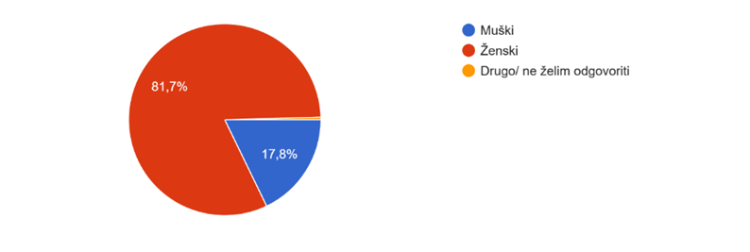
Spol ispitanika
Muški - 41
Ženski - 188
Drugo/ne želi odgovoriti - 1

Slide 6
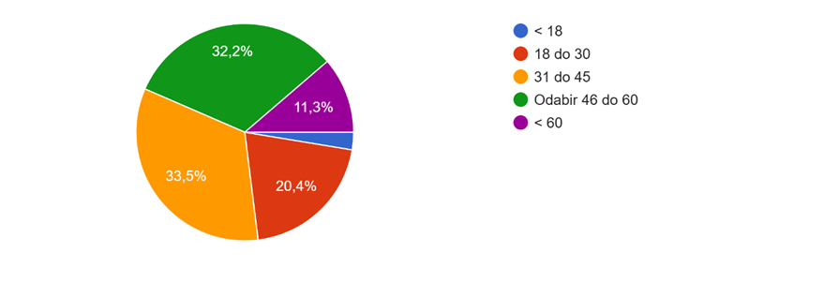
Dob ispitanika
< 18 – 6
18 do 30 – 47
31do 45 – 77
45 do 60 – 74
više od 60 - 26

Slide 7
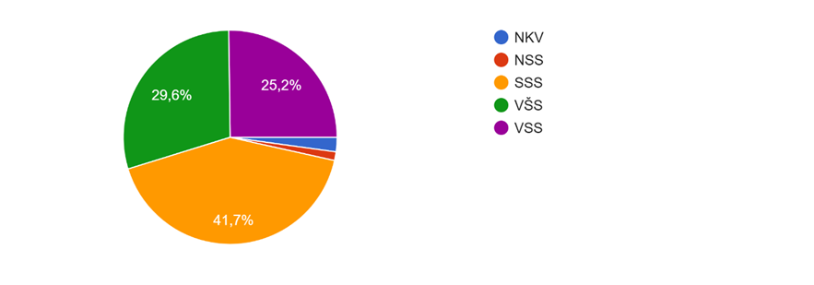
Razina obrazovanja
NKV – 5
NSS – 3
SSS - 96
VŠS - 58
VSS - 68

Slide 8
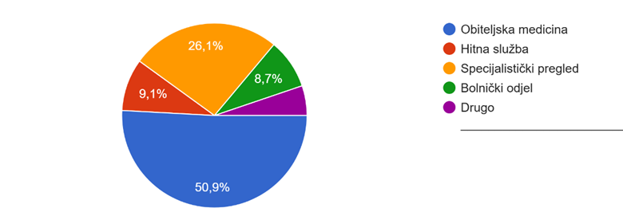
Vrsta zdravstvene usluge koju ste nedavno koristili
117
21
60
20
12

Slide 9
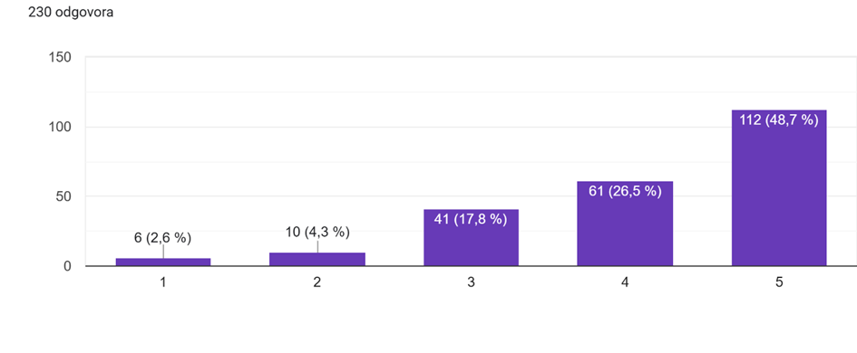
Kako bi ocijenili svoju komunikaciju sa zdravstvenim djelatnicima na primarnoj razini zdravstvene zaštite

Slide 10
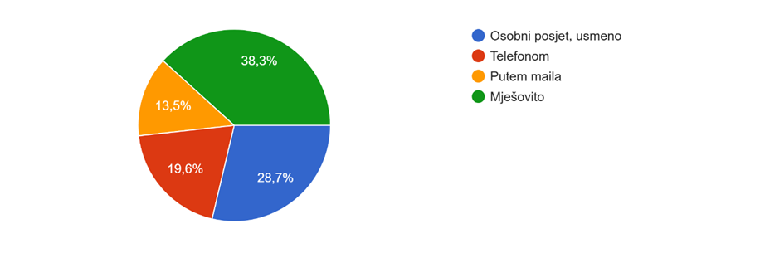
Najčešća komunikacija sa primarnom zdravstvenom zaštitom je putem
66
45
31
88

Slide 11
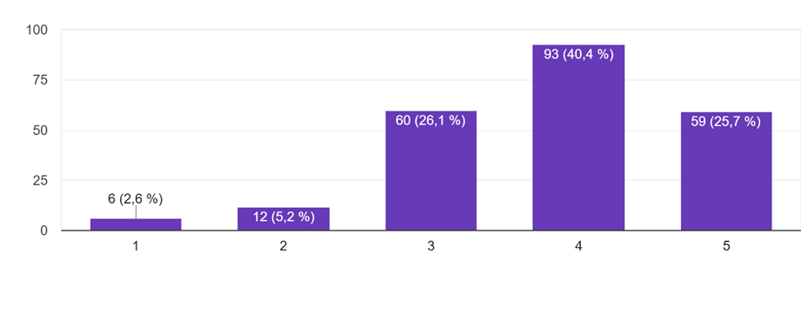
Kako biste ocijenili vaše zadovoljstvo komunikacijom sa zdravstvenim
djelatnicima u sekundarnoj zdravstvenoj zaštiti

Slide 12
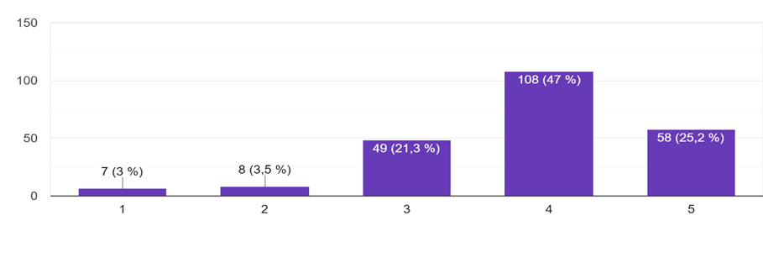
Kako biste ocijenili vaše zadovoljstvo komunikacijom sa zdravstvenim
djelatnicima u tercijarnoj zdravstvenoj zaštiti(klinika, kliničke bolnice, KBC

Slide 13
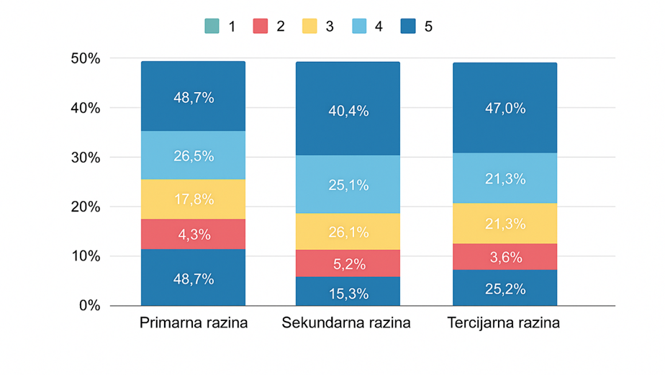
Prikaz usporedbe zadovoljstva komunikacijom na različitim razinama zdravstvene zaštite.

Slide 14
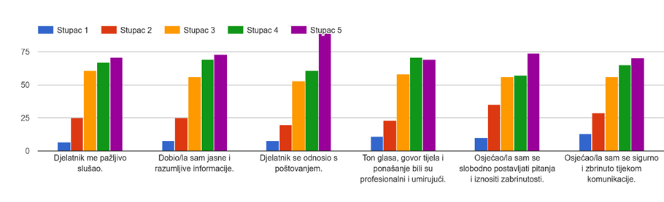
Iskustvo komunikacije sa zdravstvenim djelatnicima.

Slide 15
Djelatnik me pažljivo slušao
Ocjena (pažljivo slušanje) | N | %
U potpunosti se ne slažem 1 | 7 | 3,0%
Ne slažem se 2 | 25 | 10,9%
Slažem se 3 | 61 | 26,5%
Uglavnom se slažem 4 | 66 | 28,7%
U potpunosti se slažem 5 | 70 | 30,4%

Slide 16
Dobio/la sam jasne i razumljive informacije
Ocjena (jasne informacije) | Ukupan broj | %
U potpunosti se ne slažem 1 | 8 | 3,5%
Ne slažem se 2 | 25 | 10,9%
Slažem se 3 | 55 | 23,9%
Uglavnom se slažem 4 | 68 | 29,6%
U potpunosti se slažem 5 | 73 | 31,7%

Slide 17
Djelatnik se odnosio sa poštovanjem
 | Ukupan broj | %
U potpunosti se ne slažem 1 | 8 | 3,5%
Ne slažem se 2 | 20 | 8,7%
Slažem se 3 | 52 | 22,6%
Uglavnom se slažem 4 | 60 | 26,1%
U potpunosti se slažem 5 | 89 | 38,7%

Slide 18
Ton glasa, govor tijela i ponašanje bili su profesionalni i umirujući
 | Ukupan broj | %
U potpunosti se ne slažem 1 | 10 | 4,3%
Ne slažem se 2 | 21 | 9,1%
Slažem se 3 | 57 | 24,8%
Uglavnom se slažem 4 | 71 | 30,9%
U potpunosti se slažem 5 | 69 | 30,0%

Slide 19
Osjećao/la sam se slobodno postavljati pitanja i iznositi zabrinutost
 |  | Ukupan broj | %
 | U potpunosti se ne slažem 1 | 10 | 4,3
 | Ne slažem se 2 | 34 | 14,8
 | Slažem se 3 | 55 | 23,9
 | Uglavnom se slažem 4 | 56 | 24,3
 | U potpunosti se slažem 5 | 73 | 31,7

Slide 20
Osjećao/la sam se sigurno i zbrinuto tijekom komunikacije
 | Ukupan broj | %
U potpunosti se ne slažem 1 | 12 | 5,2%
Ne slažem se 2 | 29 | 12,6%
Slažem se 3 | 55 | 23,9%
Uglavnom se slažem 4 | 62 | 27,0%
U potpunosti se slažem 5 | 69 | 30,0%

Slide 21
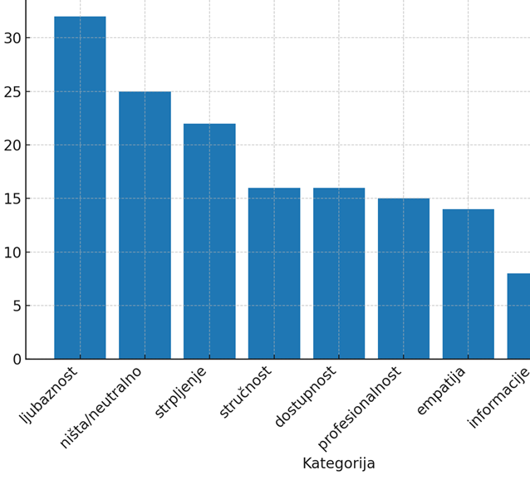
Što bi posebno pohvalili u komunikaciji sa zdravstvenim djelatnicima

Slide 22
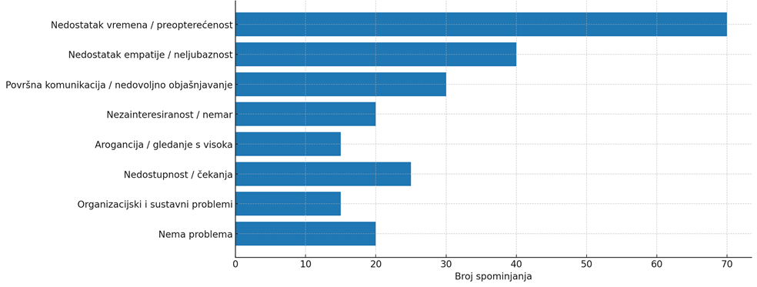
Što bi naveli kao najveći problem u komunikaciji sa zdravstvenim djelatnicima?

Slide 23
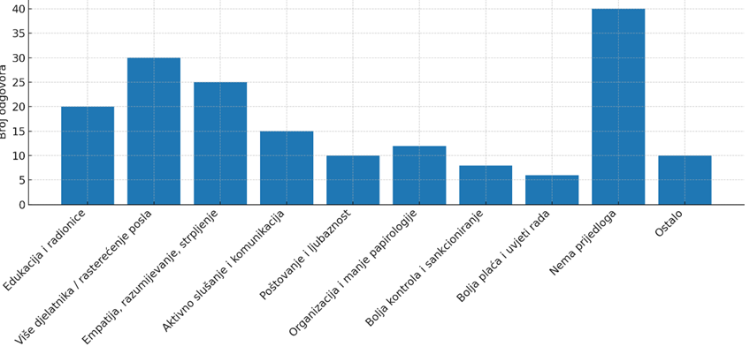
Imate li koji prijedlog kako poboljšati komunikaciju na relaciji pacijent - zdravstveni djelatnik.

Slide 24
1. Iskustva s liječnicima i medicinskim sestrama
Većina ispitanika istaknula je probleme u komunikaciji, neljubaznost, izbjegavanje odgovornosti i osjećaj da su pacijenti „samo broj“.
Posebno su kritizirani obiteljska medicina i manji bolnički centri, dok su specijalisti i privatne ordinacije uglavnom ocijenjeni bolje.

Slide 25
2. Pažljivo slušanje pacijenata
Većina navodi da je pažnja površna.
Često se ističe da liječnici donose zaključke bez detaljnog slušanja pacijenata te da se zbog preopterećenosti ne mogu posvetiti svakome.

Slide 26
3. Jasnoća objašnjenja
Specijalisti su češće ocijenjeni kao jasni i razumljivi u komunikaciji
u primarnoj zdravstvenoj zaštiti često se koristi stručna terminologija koja pacijentima nije razumljiva.

Slide 27
4. Ponovno postavljanje pitanja
Istaknuto je da nedostatak vremena i posvećenosti dodatno obeshrabruje pacijente da traže pojašnjenja.

Slide 28
5. Važnost ljubaznog i empatičnog pristupa
Takav pristup navode kao ključan za osjećaj sigurnosti i zadovoljstva,
Dok manjak empatije posebno pogađa starije osobe.

Slide 29
6. Sudjelovanje u donošenju odluka
Većina ispitanika smatra da nisu aktivno uključeni u odluke o liječenju.

Slide 30
7. Primjeri loše komunikacije
Ispitanici su navodili niz konkretnih primjera loše komunikacije, uključujući omalovažavanje,
Ignoriranje simptoma,
Površne i nestrpljive odgovore
Nedostatak empatije.
Često su opisivali osjećaj poniženosti, nervoze ili nesigurnosti.
Posebno je kritizirana komunikacija u primarnoj zdravstvenoj zaštiti i manjim bolnicama.

Slide 31
8. Prijedlozi za poboljšanje komunikacije, najčešće predložene mjere uključuju:
Veća ljubaznost prema pacijentu
Uvođenje kontinuirane edukacije
Empatija
Rasteretiti zdravstveno osoblje od administrativnih poslova
Profesionalnost
Dodatna edukacija o komunikacijskim vještinama
Jasnoća pri objašnjavanju
Sustav nagrađivanja pri profesionalnom odnosu

Slide 32
Zaključak
Istraživanje je pokazalo da pacijenti komunikaciju sa zdravstvenim djelatnicima percipiraju kao nezadovoljavajuću.
Premda su prepoznata i pozitivna iskustva, prevladavaju negativni stavovi, osobito u segmentima ljubaznosti, empatije i jasnoće komunikacije.
Rezultati ukazuju na nužnost uvođenja sustavnih mjera, koje bi obuhvatile edukaciju zdravstvenih djelatnika o komunikacijskim vještinama, rasterećenje od administrativnih poslova te uspostavu sustava vrednovanja kvalitete odnosa prema pacijentima.

Slide 33
"Razgovor stvara, razvija i održava čovjeka"
Pavao Brajša

